Slide 1
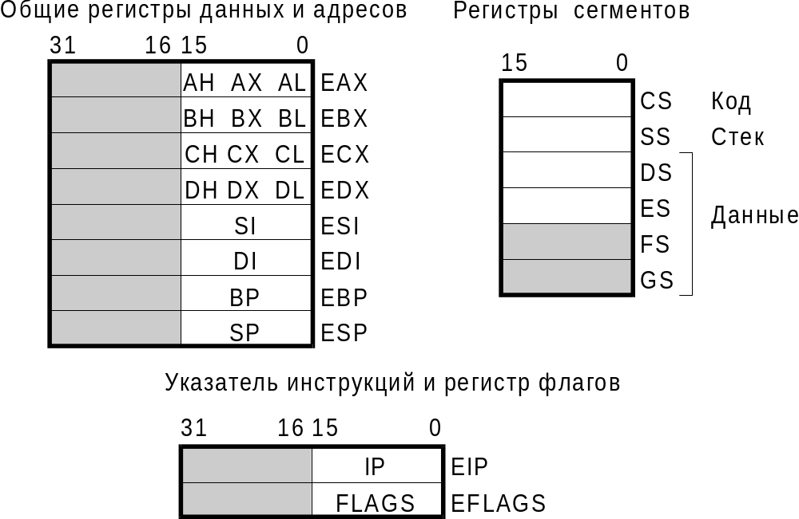
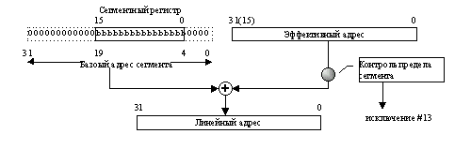

Slide 2
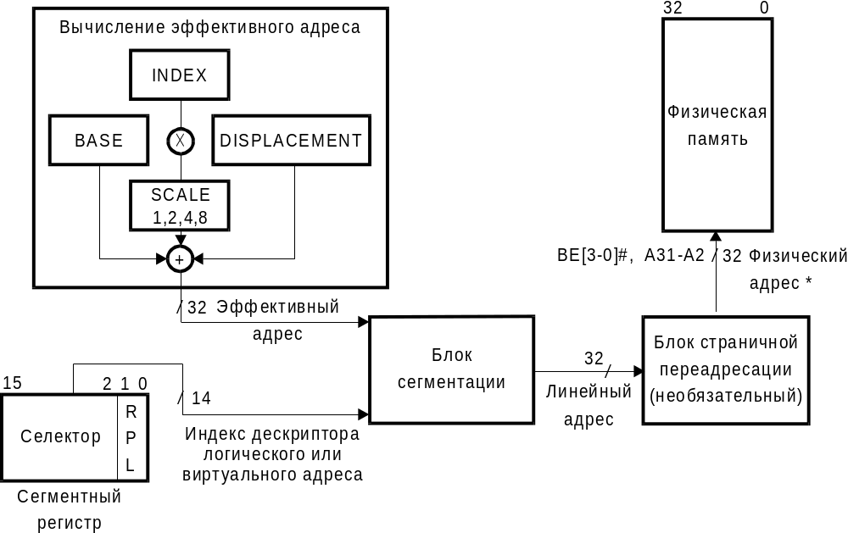



Slide 3
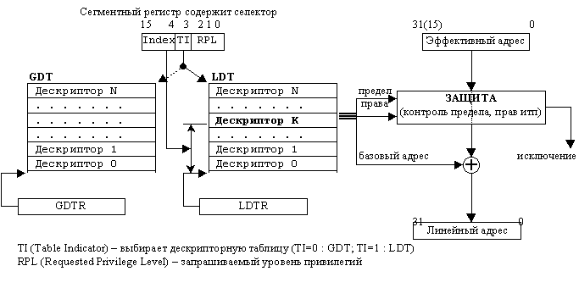

Slide 4
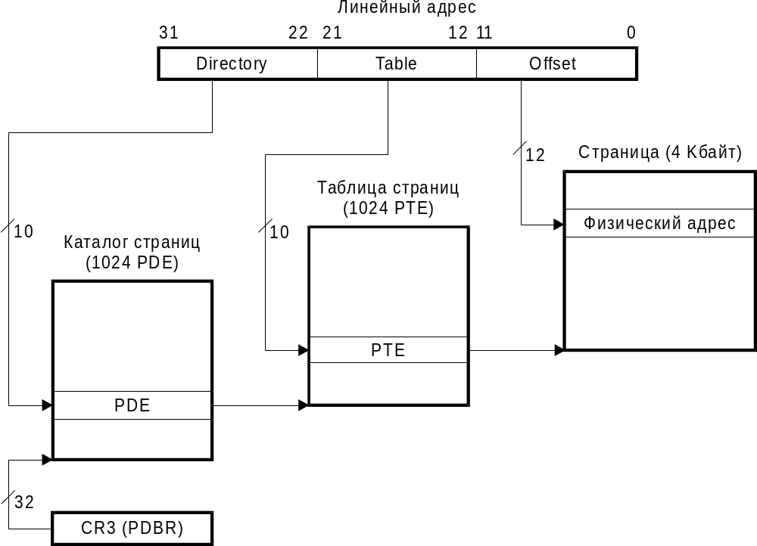


Slide 5
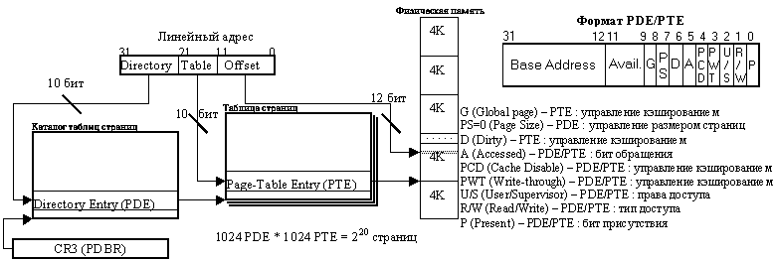
Страничное преобразование адресов

Slide 6
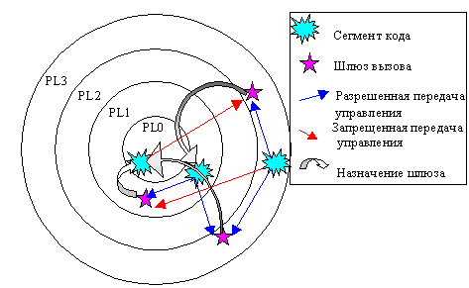
.

Slide 7
Имеются 4 типа шлюзов:
шлюз вызова - вызов функции ОС через такой шлюз не отличается от обычного вызова процедуры или функции.
шлюз ловушки - для осуществления вызова через шлюз ловушки процесс выполняет команду прерывания.
шлюз задач - используется для переключения задач.
шлюз прерываний - для вызова обработчиков особых ситуаци

Slide 8
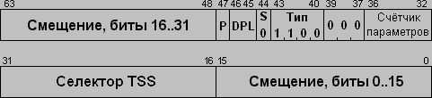
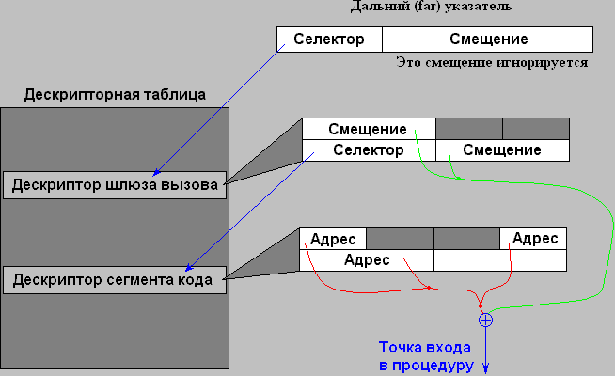
Шлюз вызова

Slide 9
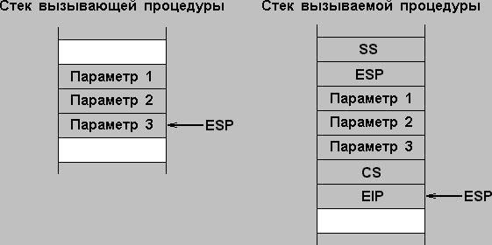
Переключение стека при межуровневом вызов

Slide 10
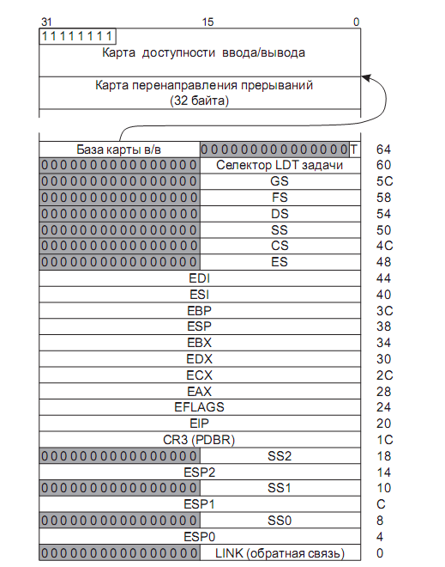
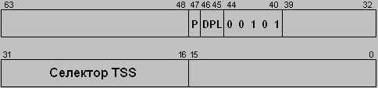
TSS
шлюз задачи.

Slide 11
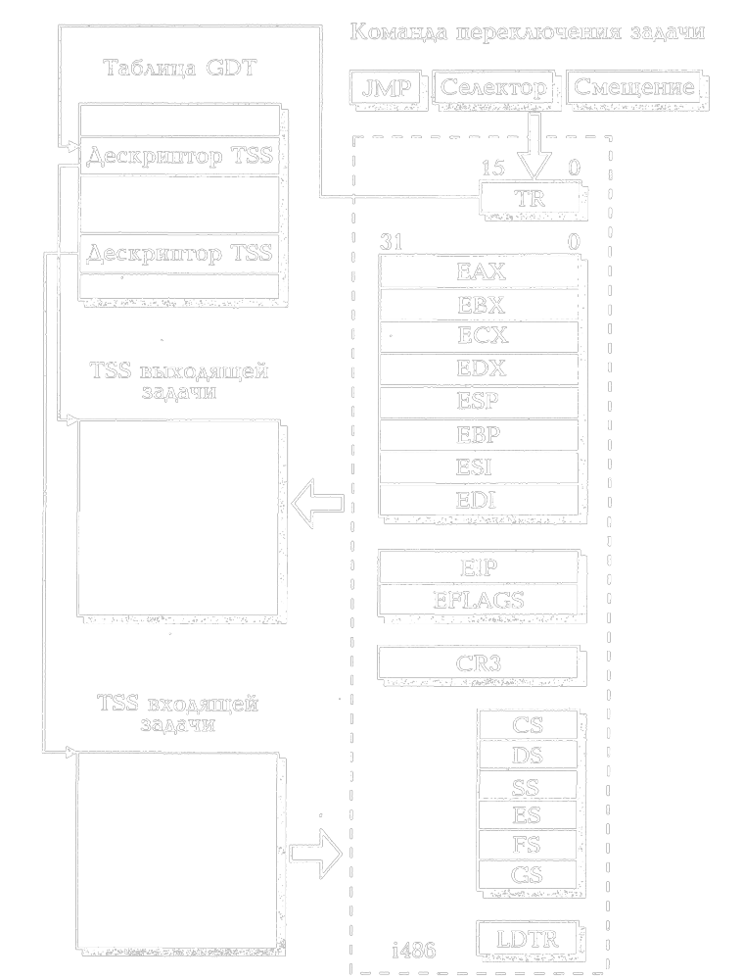
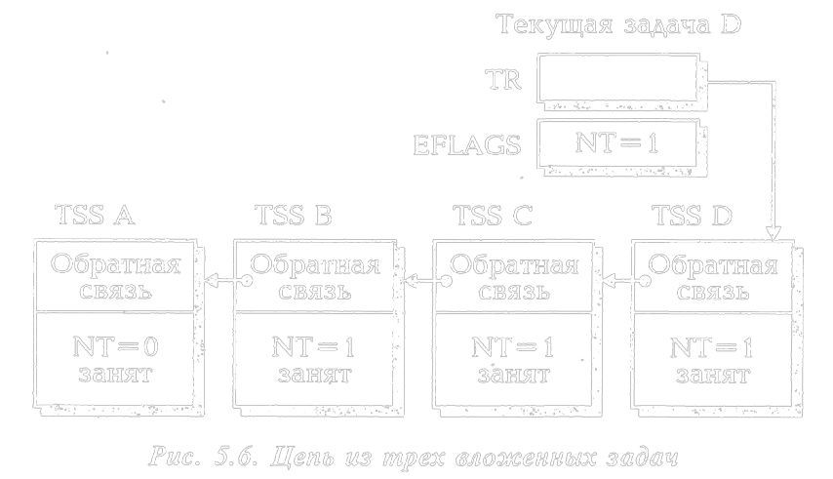

Slide 12
Прерывания и особые ситуации - это изменение нормального хода программы для обработки внешних событий и для сообщения об ошибках.
Прерывания используются для обработки внешних асинхронных событий (таких как получение сигналов от оборудования), а особые ситуации - для обработки ошибок и особых условий в командах. Так, "командные прерывания" (команда INT n) квалифицируются процессором 80386 как особые ситуации.
Особые ситуации можно разделить на:
Ошибки - это особые ситуации, которые обнаруживаются и генерируются до исполнения вызвавшей их команды (например, обращение к странице, отсутствующей в памяти).
Ловушки - особые ситуации, о которых сообщается сразу после выполнения команды, вызвавшей ситуацию (типичный пример командные прерывания).
Неудачи - особые ситуации, не позволяющие точно определить команду-причину ситуации (например, аппаратные сбои или недопустимые значения в системных таблицах).

Slide 13
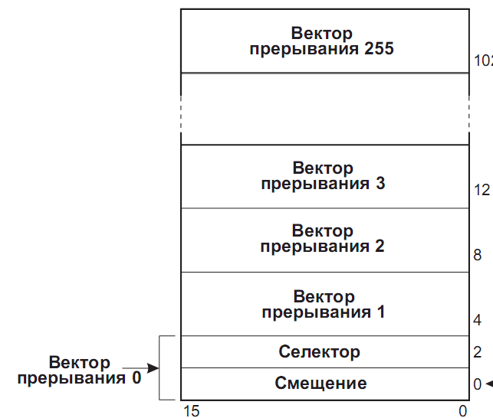
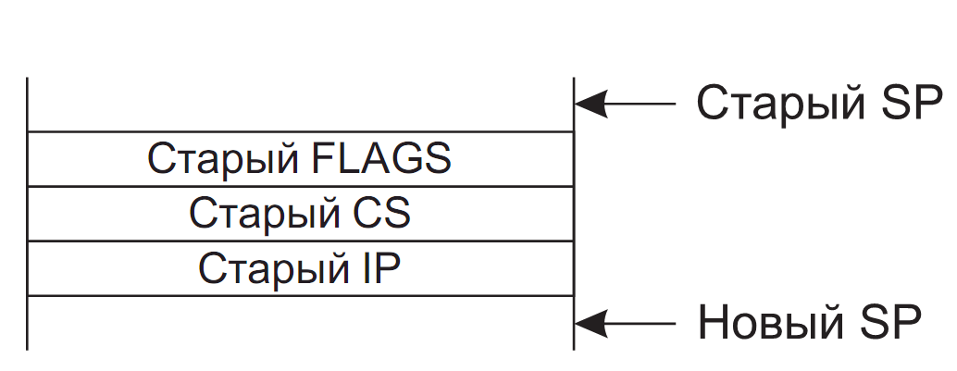

Slide 14
